Slide 1
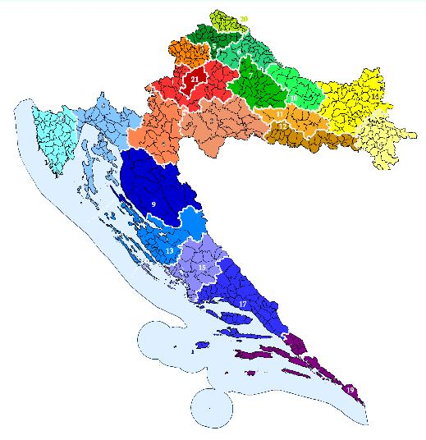
KOMUNALNA NAKNADA KAO PRIHOD GRADOVA U ODNOSU NA OBJEKTE U VLASNIŠTVU REPUBLIKE HRVATSKE
428 Općina
128 Gradova
20 Županija

Slide 2
KOMUNALNA NAKNADA KAO PRIHOD GRADOVA U ODNOSU NA OBJEKTE U VLASNIŠTVU REPUBLIKE HRVATSKE
Novim Zakonom o upravljanju i raspolaganju imovinom u vlasništvu Republike Hrvatske („Narodne Novine, br. 94/13) koji Zakon je na snazi od 30.07.2013. godine, uvedena je nova odredba (članak 19.) u zakonodavni sustav prema kojoj su Republika Hrvatska i Državni ured oslobođeni plaćanja poreza na promet nekretnina, poreza na dobit i drugih poreza, komunalne naknade te drugih javnih davanja u odnosu na vlasništvo i upravljanje i raspolaganje državnom imovinom, osim ako posebnim propisom nije drugačije određeno.
Kako prednje navedeni zakon nigdje ne navodi što je sve to što podrazumijevaju izrazi „ Republika Hrvatska i Državni ured“, a kao ni „ostala tijela državne uprave“, ostaje nejasno tko sve može koristiti privilegiju predmetnog članka.

Slide 3
KOMUNALNA NAKNADA KAO PRIHOD GRADOVA U ODNOSU NA OBJEKTE U VLASNIŠTVU REPUBLIKE HRVATSKE
Ovakva odredba u suprotnosti je i sa Zakonom o vlasništvu i drugim stvarnim pravima ("Narodne novine", broj 91/96., 68/98., 137/99., 22/00., 73/00., 114/01., 79/06., 141/06., 146/08. i 38/09 i 143/12) koji u članku 30. i 31. propisuje vlasnikova prava i opća ograničenja prilikom izvršavanja tih prava.
Vlasništvo obvezuje i vlasnik je dužan pridonositi općem dobru, pa je općenito prilikom izvršavanja svoga prava dužan postupati obzirno prema općim i tuđim interesima (u konkretnom slučaju protivno interesu jedinica lokalne samouprave) koji nisu protivni njegovu pravu, a osobito vlasnik se, a ni itko drugi, ne smije služiti svojim pravom s jedinim ciljem da drugome šteti ili da ga smeta (značajne štete u vidu izmaklih prihoda za jedinicu lokalne samouprave).

Slide 4
KOMUNALNA NAKNADA KAO PRIHOD GRADOVA U ODNOSU NA OBJEKTE U VLASNIŠTVU REPUBLIKE HRVATSKE
Zakonom o lokalnoj i područnoj (regionalnoj) samoupravi (»Narodne novine«, br. 19/13) kojim se uređuju jedinice lokalne samouprave i jedinice područne (regionalne) samouprave, člankom 19. između ostalog, propisano je da općine i gradovi u svom samoupravnom djelokrugu obavljaju poslove lokalnog značaja kojima se neposredno ostvaruju potrebe građana, a koji nisu Ustavom ili zakonom dodijeljeni državnim tijelima i to osobito poslove koji se odnose između ostalog na: uređenje naselja i stanovanje, prostorno i urbanističko planiranje, komunalno gospodarstvo, promet na svom području i drugo.
Zakon o komunalnom gospodarstvu, u članku 22. definirano je što je komunalna naknada.

Slide 5
KOMUNALNA NAKNADA KAO PRIHOD GRADOVA U ODNOSU NA OBJEKTE U VLASNIŠTVU REPUBLIKE HRVATSKE
Komunalna naknada je prihod proračuna jedinice lokalne samouprave a sredstva komunalne naknade namijenjena su financiranju obavljanja komunalnih djelatnosti kao što su:
  1. odvodnja atmosferskih voda,
  2. održavanje čistoće u dijelu koji se odnosi na čišćenje javnih površina,
  3. održavanje javnih površina,
  4. održavanje nerazvrstanih cesta,
  5. održavanje groblja i krematorija,
  6. javna rasvjeta.
Nadalje, istim člankom propisano je tko je obveznik plaćanja komunalne naknade – a to su vlasnici, odnosno korisnici:
  1. stambenog prostora,
  2. poslovnog prostora,
  3. garažnog prostora,
  4. građevnog zemljišta koje služi u svrhu obavljanja poslovne djelatnosti,
  5. neizgrađenoga građevnog zemljišta.

Slide 6
KOMUNALNA NAKNADA KAO PRIHOD GRADOVA U ODNOSU NA OBJEKTE U VLASNIŠTVU REPUBLIKE HRVATSKE
Iz prednje navedenog razvidno je da odredba članka 19. Zakona o upravljanju i raspolaganju imovinom u vlasništvu Republike Hrvatske automatizmom onemogućuje jedinice lokalne samouprave u provedbi zakona i drugih propisa koji reguliraju djelatnost jedinice lokalne samouprave napose Zakona o lokalnoj i područnoj (regionalnoj) samoupravi, Zakona o komunalnom gospodarstvu, Odluke o komunalnoj naknadi u Gradu Kninu i dr. u dijelovima koji se odnose na utvrđivanje obveznika komunalne naknade a potom i naplate naknade s te osnove.
Nedvojbeno je da se ovim država stavlja u znatno povoljniji položaj u odnosu na druge vlasnik/korisnike nekretnina.

Slide 7
KOMUNALNA NAKNADA KAO PRIHOD GRADOVA U ODNOSU NA OBJEKTE U VLASNIŠTVU REPUBLIKE HRVATSKE
Na ovaj način država dodatno osiromašuje ionako nedostatne prihode lokalnim samoupravama za obavljanje komunalnih djelatnosti i zasigurno se može reći da se ovakvim odredbama uvodi na neki način centralizacija ali i onemogućavanje jedinice lokalne samouprave da u potpunosti i na jednoj društveno prihvatljivoj razini izvršava poslove iz svog zakonskog djelokruga zbog značajne uskrate financijskih prihoda s jedne strane (oslobađanje od plaćanja komunalne naknade za državne nekretnine) i istovremenog nametanja drugih obveza od strane države kao što su odnedavni ulazak JLS u sustav PDV-a .

Slide 8
KOMUNALNA NAKNADA KAO PRIHOD GRADOVA U ODNOSU NA OBJEKTE U VLASNIŠTVU REPUBLIKE HRVATSKE
Uzimajući u obzir prednje navedeno, opravdanim držimo da je nužno potrebno da se žurno pokrene postupak za brisanje odredbe članaka 19. Zakona o upravljanju i raspolaganju imovinom u vlasništvu Republike Hrvatske („Narodne Novine, br. 94/13) jer je ista protivna brojnim drugim pozitivnim zakonima, stavlja državu u povoljniji položaj u odnosu na druge vlasnike nekretnina a nanosi se i značajna šteta proračunima jedinica lokalne samouprave u visu uskrate pripadajućih prihoda s naslova komunalne naknade.

